Slide 1
Fonetika téma:
Přední samohlásky.
[i] [ε] [e] [ɨ]
4. hodina
15.10.2018

Slide 2
Přední samohláska [i]
Distribuce
Příklady distribuce
Velarizace

Slide 3
Distribuce [i] podle typu slabiky
Slabiky přízvučné
Slabiky nepřízvučné - zřídka

Slide 4
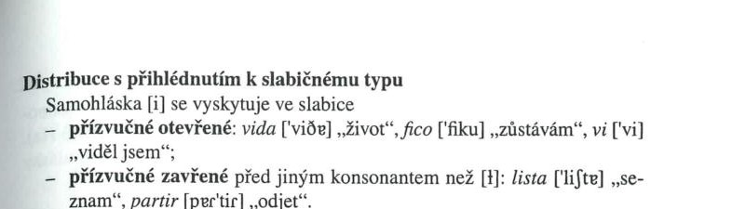
Příklady distribuce [i] v přízvučné slabice

Slide 5
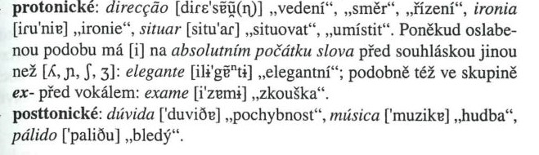
Příklady distribuce [i] v nepřízvučné slabice

Slide 6
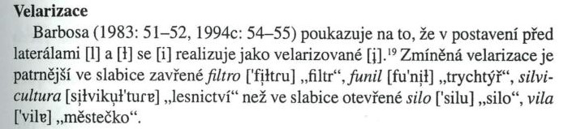
Velarizace [i]

Slide 7
Přední samohláska [e]
Distribuce
    Distribuce podle typu slabiky
    Distribuce podle morfologie
Velarizace

Slide 8
1.a) Distribuce [e] podle typu slabiky
Slabiky přízvučné – zejména
Slabiky nepřízvučné

Slide 9
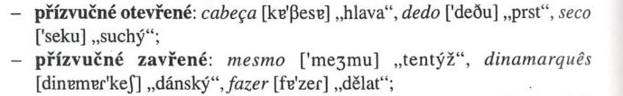
1 a) distribuce [e] v přízvučných slabikách

Slide 10
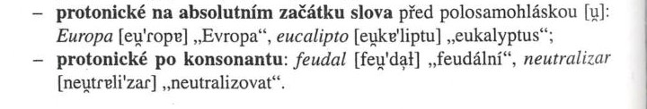
1 a) distribuce [e] v nepřízvučných slabikách

Slide 11
1 b) distribuce [e] podle morfologie
SLOVESO
- koncovka er (fazer, dizer, ver)
- 1. os.sg. od sloves na –er: verto, devo
PODSTATNÁ A PŘÍDAVNÁ JMÉNA
odlišují se od sloves
seco versus sεco
suchý x suším ( od secar)
encerro versus encεrro
zámek x zamykám (od encerrar)
UKAZOVACÍ ZÁJMENA
Odlišují se ve výslovnosti deiktická zájm.
Mužského [e] a ženského rodu [ε]
este, esse, aquele versus εsta, εssa, aquεla

Slide 12
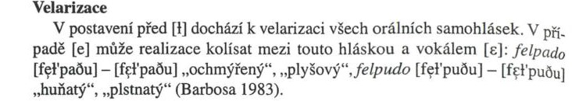
2. Velarizace [e]

Slide 13
Přední samohláska [ε]
Distribuce
    Distribuce podle typu slabiky
    Distribuce podle morfologie
Velarizace

Slide 14
Přední samohláska [ε]
Distribuce ve slabikách
  - přízvučných
  - nepřízvučných

Slide 15
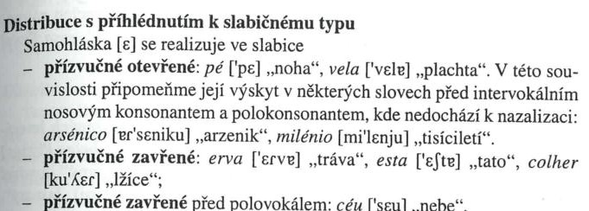
1 a) distribuce [ε] v přízvučných slabikách

Slide 16
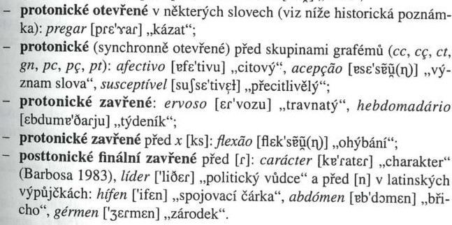
1 a) distribuce [ε] v nepřízvučných slabikách

Slide 17
1 b) distribuce [ε] podle morfologie
PODSTATNÁ A PŘÍDAVNÁ JMÉNA
odlišují se od sloves
seco versus sεco
suchý x suším ( od secar)
encerro versus encεrro
zámek x zamykám (od encerrar)
UKAZOVACÍ ZÁJMENA
Odlišují se ve výslovnosti deiktická zájm.
Mužského [e] a ženského rodu [ε]
este, esse, aquele versus εsta, εssa, aquεla

Slide 18
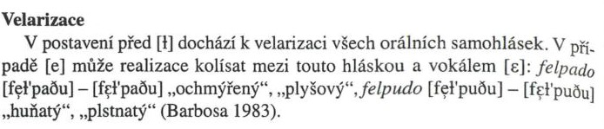
2 Velarizace [ε]

Slide 19
Přední samohláska [ɨ]
Distribuce
    Distribuce podle typu slabiky
    Distribuce podle morfologie

Slide 20
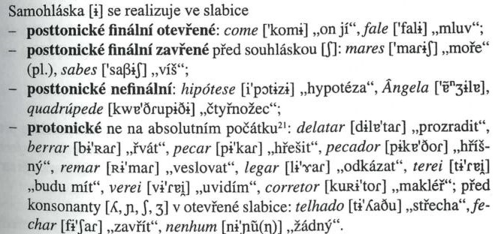
1a) distribuce [ɨ] podle slabiky
Pouze ve slabikách nepřízvučných

Slide 21
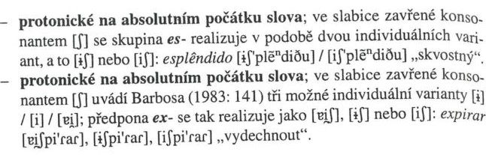
1a) distribuce [ɨ] podle slabiky

Slide 22
1b) distribuce [ɨ] podle morfologie
Nepřízvučné finální e = [ɨ]
SLOVESA (např: vivɨ, vivɨs, partɨ, partɨs…)
ZÁJMENA
(např: osobní: elɨ, elɨs
ukazovací: estɨ, estɨs, essɨs, essɨs, aquelɨ, aqueles/
klitická : mɨ, tɨ, sɨ, lhɨ
PŘEDLOŽKY (např: dɨ,)
SPOJKY (např: quɨ, , porquɨ, , sobrɨ,)

